Slide 1
Удивительный
мир растений
Мир растений – это величайшее чудо природы, наше целительное богатство и царство красоты.
Л. Н. Толстой

Slide 8
Волшебный папоротника цветок Из года в год славяне отыскать хотели. В ночь на Иванов день он по приданию цветет… А существует ли цветок на самом деле?

Slide 9
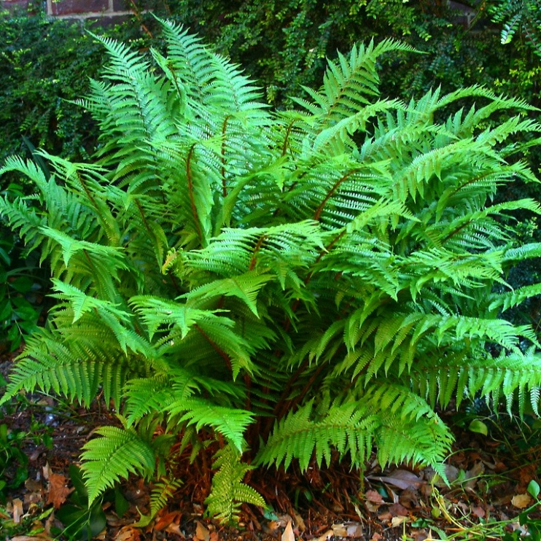
Откуда произошли папоротникообразные?

Slide 20
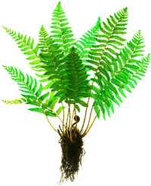
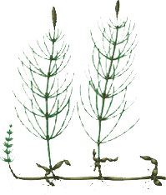
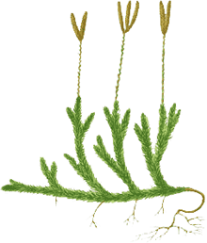
Папоротникообразные
Папоротниковидные
Хвощевидные
Плауновидные
Наземные травы до 1 м в высоту (встречаются древовидные формы). Имеют перисто-рассеченные листья, - вайи.
Невысокие жесткие травы с мутовчатым расположением мелких чешуевидных листьев.
Многолетние травянистые вечнозеленые растения. Имеют простые некрупные узкие листья.

Slide 21
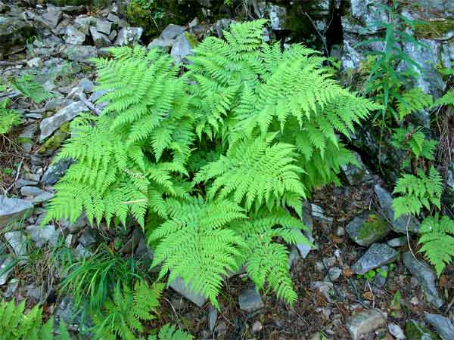

Slide 22
ПАПОРОТНИК-ОРЛЯК

Slide 23
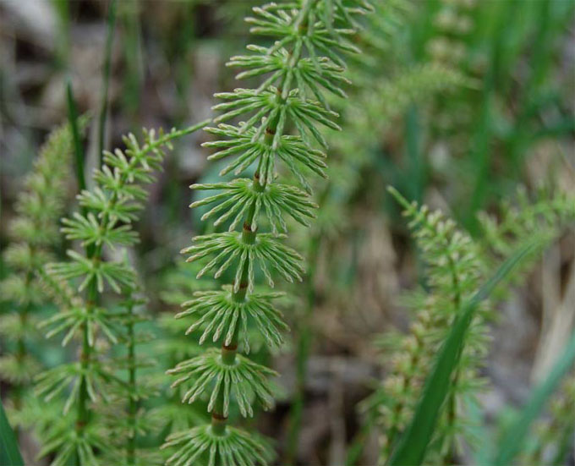

Slide 24
ХВОЩ ЛЕСНОЙ

Slide 25
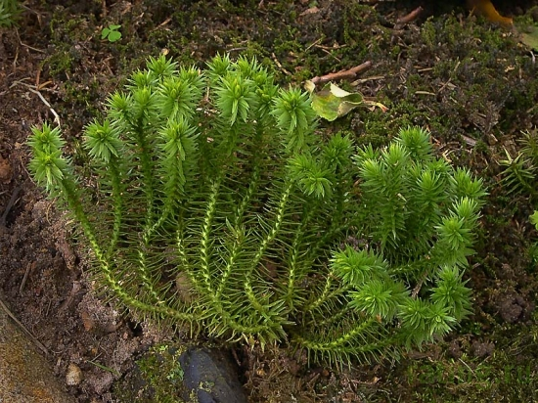

Slide 26
ПЛАУН-БАРАНЕЦ

Slide 27
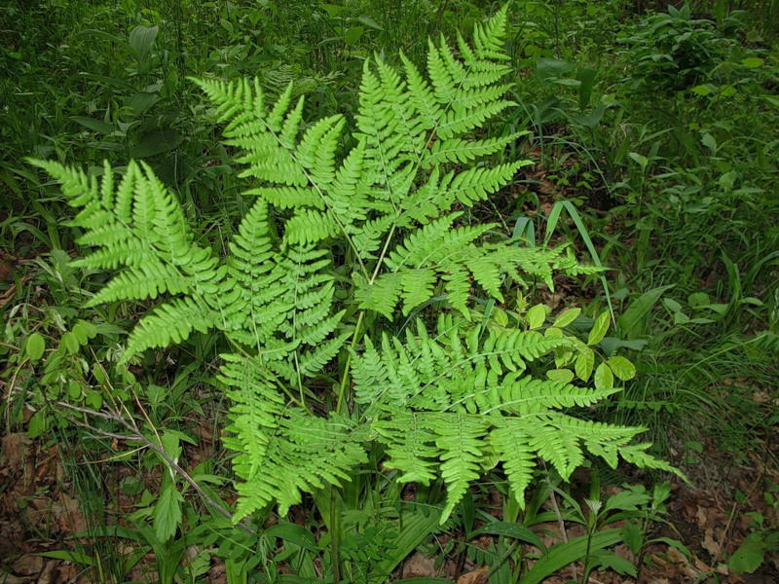

Slide 28
ПАПОРОТНИК-СТРАУСНИК

Slide 29
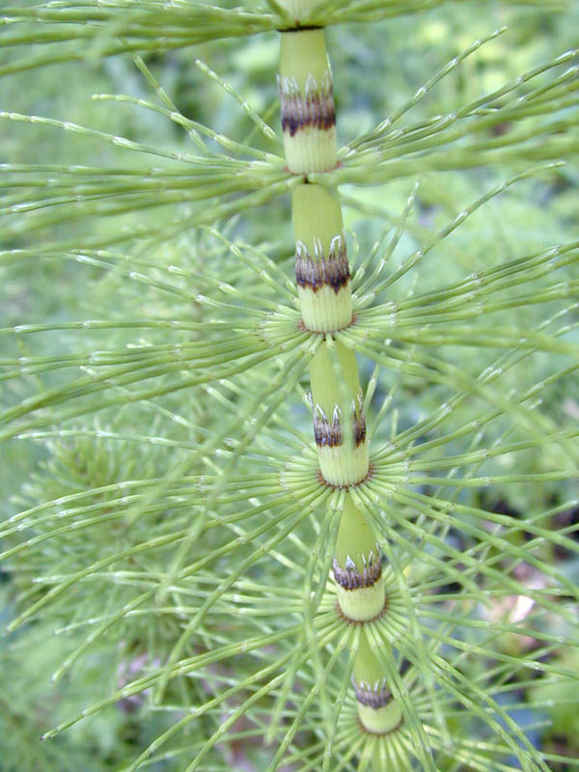

Slide 30
ХВОЩ БОЛОТНЫЙ

Slide 31
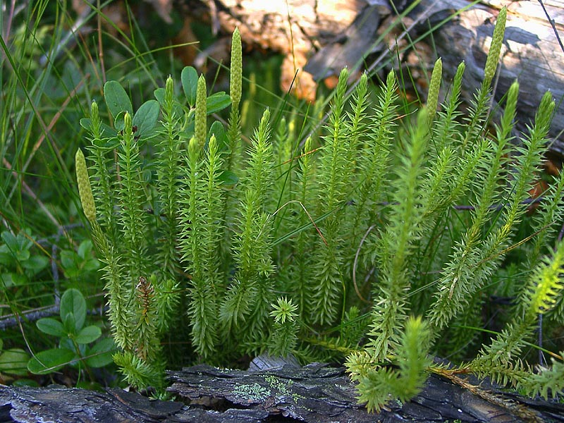

Slide 32
ПЛАУН БУЛАВОВИДНЫЙ

Slide 33
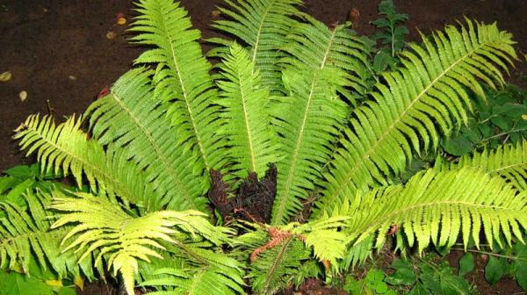

Slide 34
ЩИТОВНИК

Slide 35
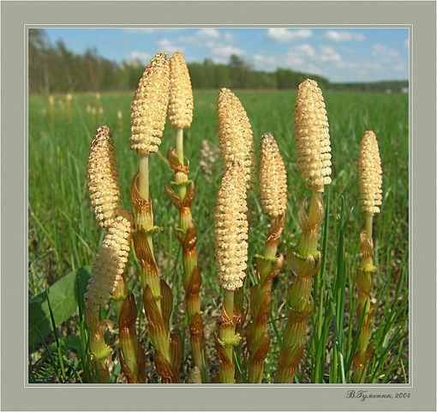

Slide 36
ХВОЩ ПОЛЕВОЙ

Slide 37
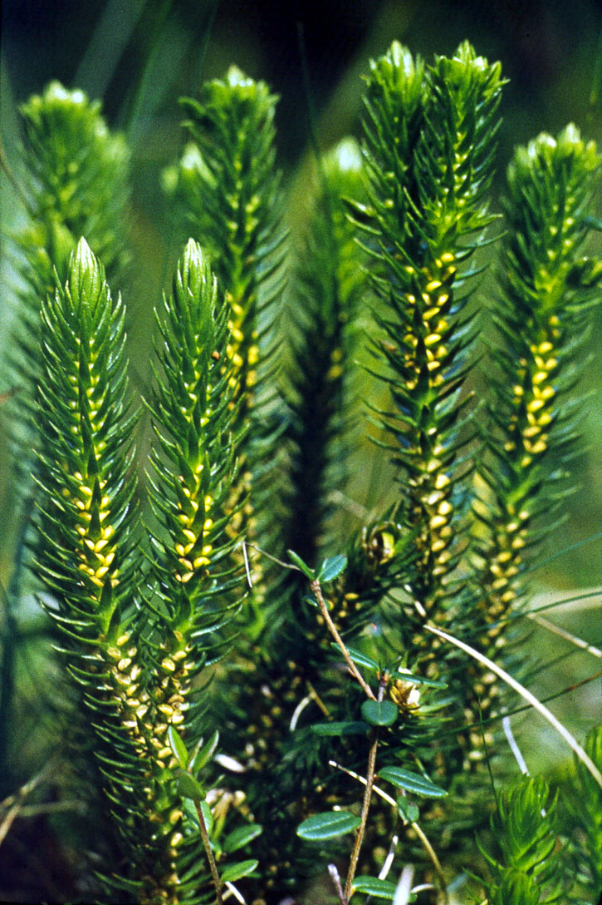

Slide 38
ПЛАУН БУЛАВОВИДНЫЙ

